Slide 1
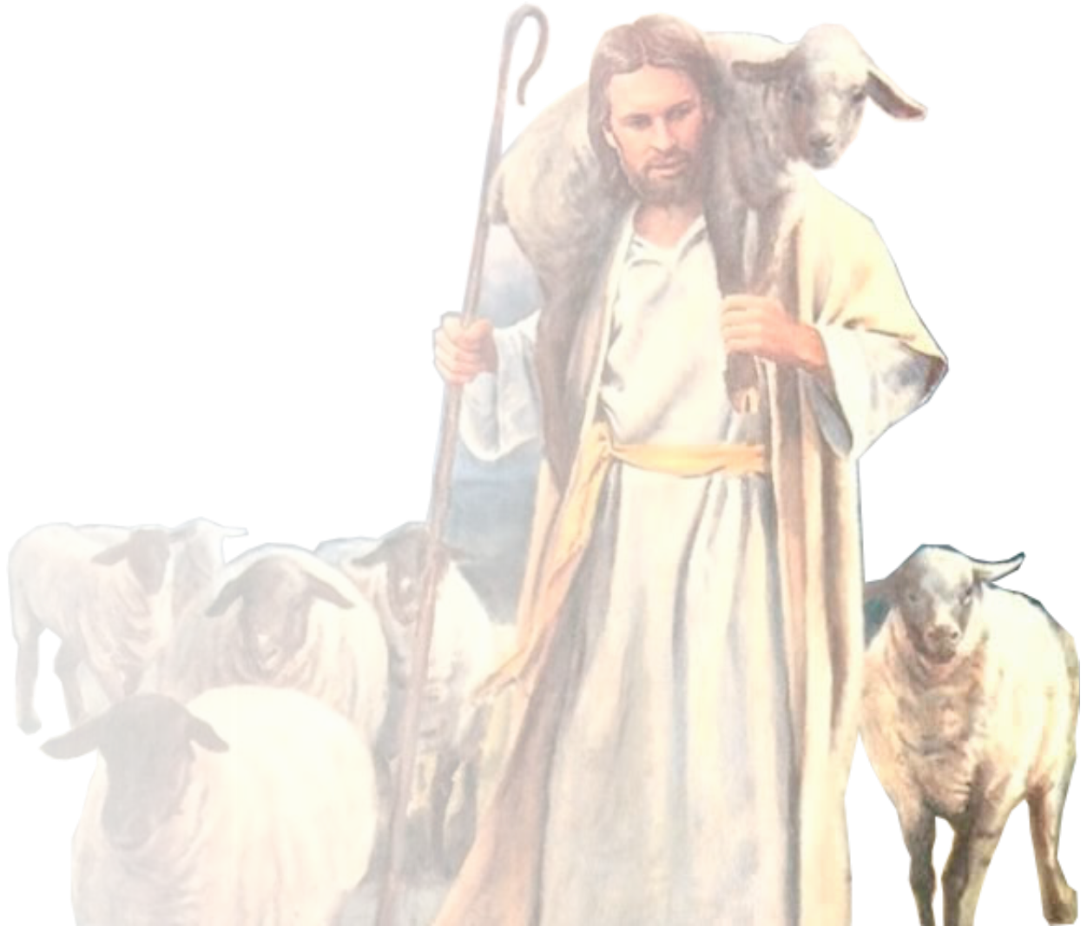
TEMAS EN EL
EVANGELIO DE
JUAN
IV Trimestre
Lección 11
EL PADRE, EL HIJO Y EL ESPÍRITU SANTO

Slide 2
TEMAS EN EL EVANGELIO DE
JUAN
“Pero el Consolador, el Espíritu Santo, a quien el Padre enviará en mi nombre, él les enseñará todas las cosas y les recordará todo lo que les he dicho” (Jn. 14: 26).
Pr. Enoc Ruiz Ginez

Slide 3
TEMAS EN EL EVANGELIO DE
JUAN
Cierta vez un grupo de viajeros se encontraron con una fuente en medio del desierto. Cada uno veía algo distinto: algunos notaban el agua cristalina, otros percibían la brisa refrescante, pero también habían quienes admiraban el apacible sonido relajante del agua. Aunque cada uno experimentaba la fuente de una manera distinta, todos estaban frente a la misma fuente. Así es el misterio de la Trinidad: tres manifestaciones de un mismo Dios, distintas pero inseparables.
Al repasar la lección de esta semana veremos como el Evangelio de Juan presenta al Padre, al Hijo y al Espíritu Santo.
Pr. Enoc Ruiz Ginez

Slide 4
TEMAS EN EL EVANGELIO DE
JUAN
¿Qué debo saber?
1.
EL PADRE
2.
JESÚS Y EL PADRE
3.
EL ESPÍRITU SANTO
Pr. Enoc Ruiz Ginez

Slide 5
TEMAS EN EL EVANGELIO DE
JUAN
¿Qué debo saber?
1.
EL PADRE
La Escritura revela la existencia de la Deidad, conformada por el Padre, el Hijo y el Espíritu Santo. Ellos son la fuente de todo lo que existe (Gn 1: 1).
¿Cómo explicarías la unicidad de la Deidad?
Pr. Enoc Ruiz Ginez

Slide 6
TEMAS EN EL EVANGELIO DE
JUAN
¿Qué debo saber?
1.
EL PADRE
Dios creo al hombre con el propósito de que viviera en armonía con él, lamentablemente el pecado interrumpió esa relación.
¿De qué manera obra el pecado en nuestra vida? genere dialogo.
Pr. Enoc Ruiz Ginez

Slide 7
TEMAS EN EL EVANGELIO DE
JUAN
¿Qué debo saber?
1.
EL PADRE
Un miembro de la Deidad, tomó nuestra naturaleza humana para restaurar el conocimiento de Dios y traer salvación a la humanidad (Jn 3: 16).
Pr. Enoc Ruiz Ginez

Slide 8
TEMAS EN EL EVANGELIO DE
JUAN
¿Qué debo saber?
1.
EL PADRE
Jesucristo nos dio a conocer al Padre “A Dios nadie lo ha visto jamás, el unigénito Hijo, que está en el seno del Padre, él lo ha dado a conocer” (Jn 1: 18).
Pr. Enoc Ruiz Ginez

Slide 9
TEMAS EN EL EVANGELIO DE
JUAN
¿Qué debo saber?
2.
JESÚS Y EL PADRE
Jesús es un miembro de la Deidad (Jn 1: 1), y en su humanidad mostró que tiene una estrecha relación con el Padre.
Pr. Enoc Ruiz Ginez

Slide 10
TEMAS EN EL EVANGELIO DE
JUAN
¿Qué debo saber?
2.
JESÚS Y EL PADRE
Fue enviado por el Padre (Jn 3: 16)
Trabajó así como el Padre (Jn 5: 16 - 18).
Se sometió a la voluntad del Padre (Jn 5: 30).
Pr. Enoc Ruiz Ginez

Slide 11
TEMAS EN EL EVANGELIO DE
JUAN
¿Qué debo saber?
2.
JESÚS Y EL PADRE
Dijo ser uno con el Padre “El Padre y yo uno somos” (Jn 10: 30).
Hablaba las palabras de Padre (Jn; 7: 16; 14: 24).
Pr. Enoc Ruiz Ginez

Slide 12
TEMAS EN EL EVANGELIO DE
JUAN
¿Qué debo saber?
2.
JESÚS Y EL PADRE
Jesús estaba totalmente consagrado al Padre, y afirmo que la voluntad del Padre, es que los que crean en el hijo “tengan vida eterna” (Jn 6: 40).
El hijo y el Padre están unidos en el amor y la obra por la salvación de la humanidad.
Pr. Enoc Ruiz Ginez

Slide 13
TEMAS EN EL EVANGELIO DE
JUAN
¿Qué debo saber?
3.
EL ESPÍRITU SANTO
Juan hace referencia a la obra del Espíritu Santo al inicio del libro, indicando que es el autor del nuevo nacimiento.
“Estos no nacieron de sangre, ni por voluntad de carne, ni por voluntad de varón, sino de Dios” (ver Jn 1: 13).
Pr. Enoc Ruiz Ginez

Slide 14
TEMAS EN EL EVANGELIO DE
JUAN
¿Qué debo saber?
3.
EL ESPÍRITU SANTO
En la entrevista de Nicodemo con Jesús, Jesús le dijo: “lo que nace de la carne, carne es; y lo que nace del Espíritu, espíritu es” (Jn 3: 6 ver tamb. 6: 63).
Pr. Enoc Ruiz Ginez

Slide 15
TEMAS EN EL EVANGELIO DE
JUAN
¿Qué debo saber?
3.
EL ESPÍRITU SANTO
La obra del Espíritu Santo, es convencer “de pecado, de justicia y de juicio” (Jn 16: 8 - 11),
Sin conciencia de pecado, no hay arrepentimiento, tampoco el nuevo nacimiento.
Pr. Enoc Ruiz Ginez

Slide 16
TEMAS EN EL EVANGELIO DE
JUAN
¿Qué debo saber?
3.
EL ESPÍRITU SANTO
Jesús dijo que después de su partida enviaría al Espíritu Santo “si me voy, os lo enviaré” (Jn 16:7.
El Espíritu Santo es una persona con muchos atributos que está obrando en favor del hombre.
Pr. Enoc Ruiz Ginez

Slide 17
EL LIBRO DE
SALMOS
¿Qué debo sentir?
¿Cómo puede un Dios ser tres personas, y al mismo tiempo seguir siendo uno solo?
¿Qué lección nos dejo Jesús de la relación que mantuvo con su Padre?
¿De que manera nuestra decisiones influye en la obra del Espíritu Santo?
Pr. Enoc Ruiz Ginez

Slide 18
EL LIBRO DE
SALMOS
¿Qué debo hacer?
FORTALECE tu experiencia intima con Dios.
COMPARTE con otros lo que has aprendido de la lección de esta semana.
NO DEJES de fortalecer el hábito de leer cada día tu Biblia y tu lección.
Pr. Enoc Ruiz Ginez

